Slide 1
基于深度学习生物显微图像超分辨率算法研究
叶学华

Slide 2
数据
通过高通量分析设备，收集了同一视野内的四种分辨率的荧光细胞图像共1600张，并将各通道的图像进行了合成
256*256
512*512
1024*1024
2048*2048

Slide 3
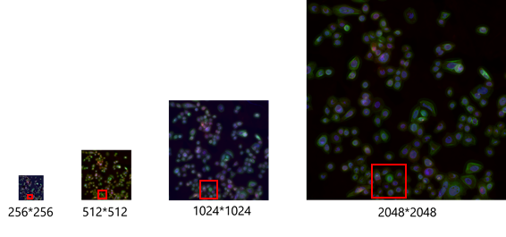
数据

Slide 4
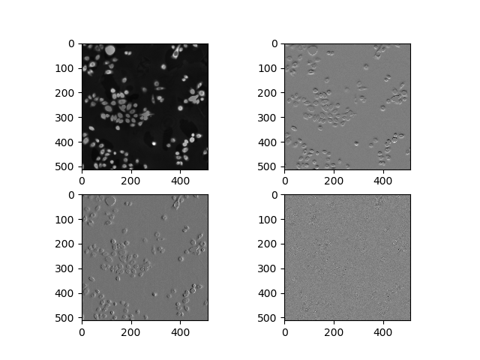
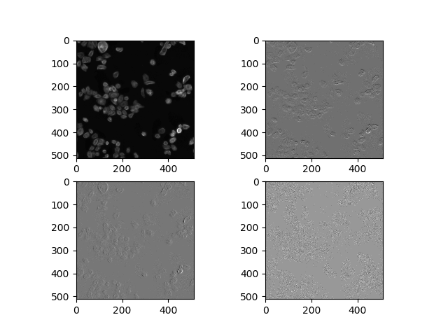
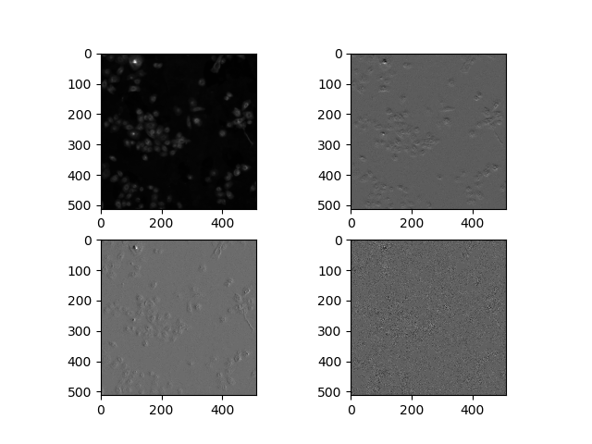
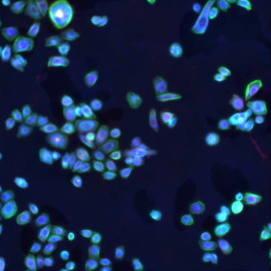
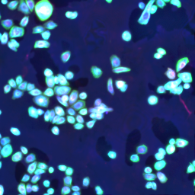
方法
小波变换
High-pass(HH)
High-pass
Low-pass(HL)
image
High-pass(LH)
Blue_channel
Green_channel
Low-pass
Low-pass(LL)
1-level
2-level
Red_channel

Slide 5
方法
encoder
decoder
压缩表示向量
AE(自编码器)
encoder
Statistical parameters
encoder
VAE（变分自编码器）

Slide 6
网络架构
Lwavelet
Conv2D
Relu
Conv2D
Relu
Conv2D
Relu
VAE-Block
….
….
+
SR
HR
LL
LL
Lpsnr
LR

Slide 7
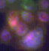
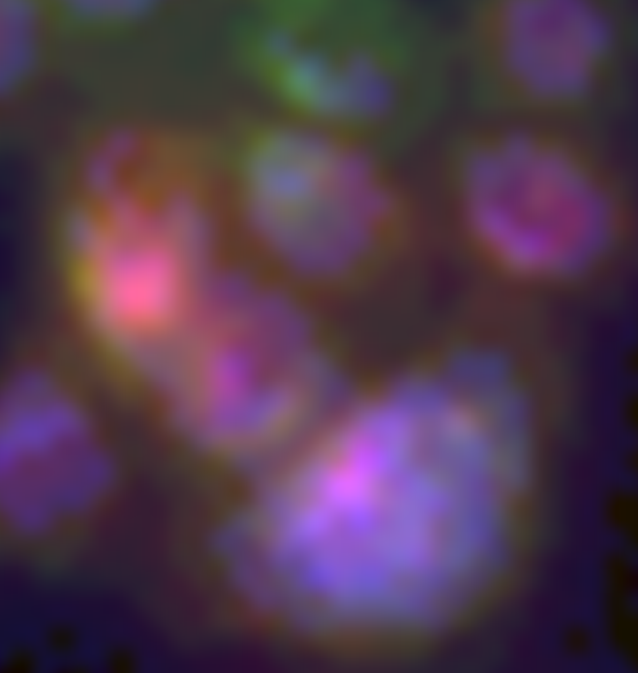
初步结果

